Slide 1

LEVÍTICO · PARTE 1
El sacrificio de Jesucristo y el amor del Padre Celestial
Éxodo 35–40 · Levítico 1; 4; 16; 19

Slide 2
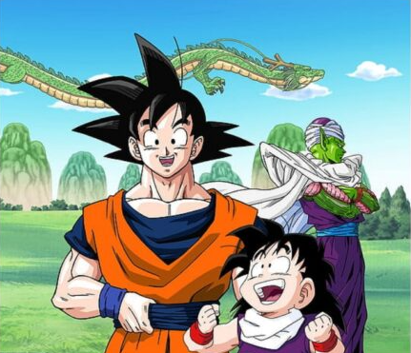
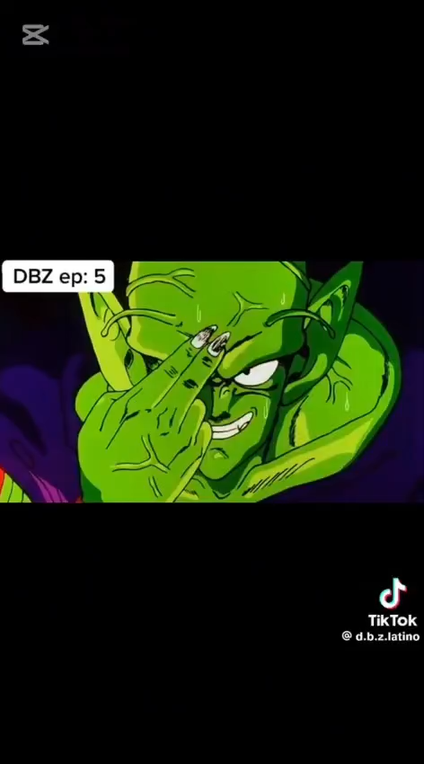

¿Por qué se dice que Gohan tenía dos padres?
Goku — Padre amoroso
Veía el potencial de su hijo y tenía fe en él. No dudó en sacrificarse por Gohan, aun cuando eso significaba perder su propia vida.
Piccolo — Padre firme y protector
Disciplinado y entregado, entrenó a Gohan con dedicación. Arriesgó su vida por él, demostrando que el amor verdadero a veces duele.
Dos padres con estilos distintos, pero unidos en lo esencial: amor sacrificial. ¿Nos recuerda esto algo?

Slide 3
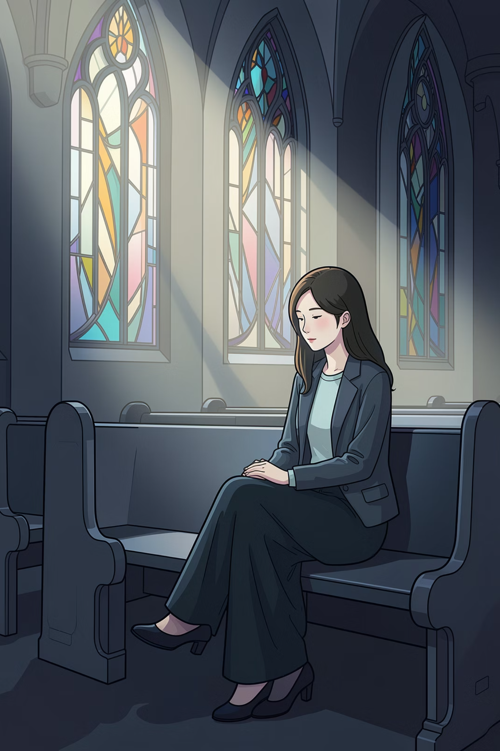
PREGUNTA INICIAL
«¿Qué ha hecho Él por mí?»
En una conferencia de estaca, el presidente Dallin H. Oaks animó a una mujer alejada de la Iglesia a considerar todo lo que el Salvador había hecho por ella. Ella respondió: «¿Qué ha hecho Él por mí?»
— Liahona, mayo de 2021, pág. 75
¿Qué le dirías tú?
¿Qué pasa si olvidamos lo que Jesús hizo por nosotros?

Slide 4
REFLEXIÓN PERSONAL
Abre tu corazón antes de estudiar
Antes de adentrarnos en Levítico, tomad un momento para escribir en vuestro diario. Esta reflexión personal os preparará para recibir la doctrina con el corazón abierto.
¿Qué ha hecho Jesucristo por mí?
¿Cómo me siento por lo que Él hizo?
Escribid con detalle. No penséis solo en lo general; buscad momentos concretos en vuestra vida.
Permitid que las emociones lleguen. La gratitud y el asombro son respuestas válidas y poderosas.

Slide 5
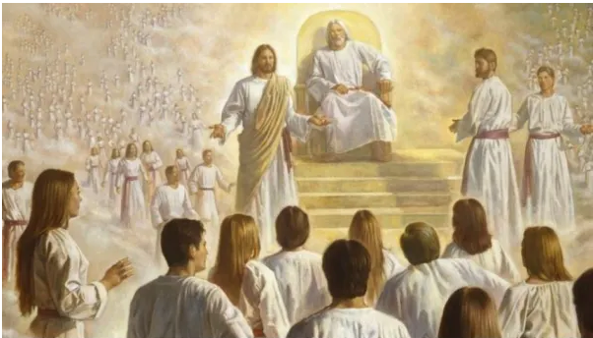
FUNDAMENTO DOCTRINAL
El amor del Padre Celestial
Antes de hablar de sacrificios, es esencial entender el corazón del Padre.
Juan 3:16
Plan eterno
El Padre dio a Su Hijo por amor a nosotros.
El Padre planificó la Expiación desde antes de la creación del mundo.
Un camino de regreso
Nos ama tanto que preparó un camino para volver a Él.
«El sacrificio del Hijo revela el corazón del Padre.»

Slide 6
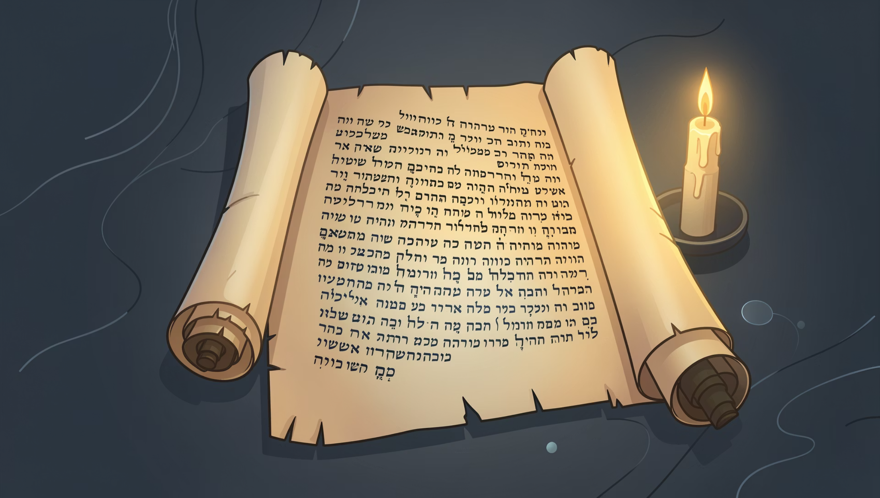

ESTUDIO DE LAS ESCRITURAS
Levítico: un manual de adoración
Levítico puede parecer un libro difícil, pero en su corazón es una guía sobre cómo acercarnos a Dios.
Verdad central: Los sacrificios eran sombras y símbolos del sacrificio perfecto de Jesucristo.
Cómo acercarse a Dios
Cómo ser limpios y perdonados
Cómo vivir en santidad

Slide 7
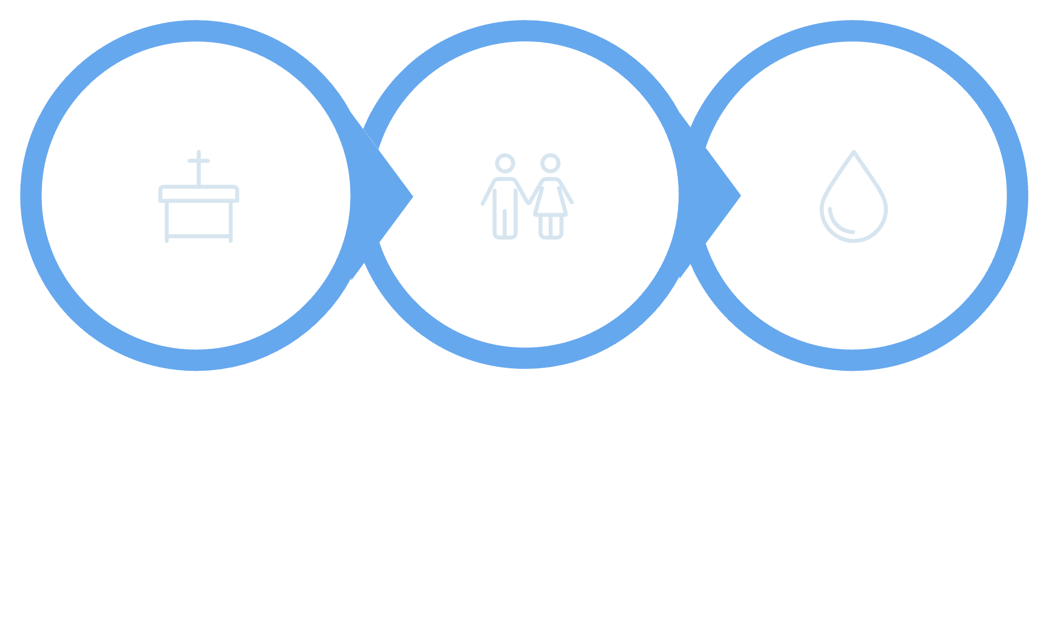
ESCRITURAS
¿Cuándo comenzaron los sacrificios?
Dios ordenó los sacrificios de animales desde el principio. Pero ¿por qué? Dirigid vuestra atención a Moisés 5:6–7.
Aprenden que representan
Dios ordena sacrificios
Adán y Eva obedecen
Los sacrificios no eran rituales vacíos. Eran una enseñanza profética: cada animal ofrecido señalaba hacia Aquel que se ofrecería voluntariamente por todos nosotros.

Slide 8

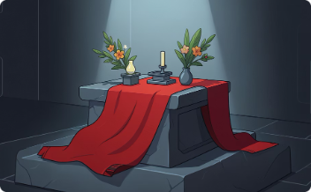
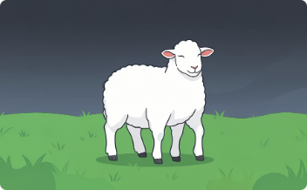

CRISTO EN LOS SACRIFICIOS
Cada sacrificio hablaba de Él
Se ofreció voluntariamente
Su sangre trajo perdón
El gran y postrer sacrificio
Llevó nuestros pecados
La sangre derramada simbolizaba la expiación que limpiaría nuestros pecados.
Nadie le obligó. Cristo eligió dar Su vida por amor.
Alma 34:10 — Ningún otro sacrificio sería necesario después del Suyo.
Tomó sobre Sí lo que nosotros no podíamos cargar.

Slide 9


ACTIVIDAD
«Antiguo sacrificio: Un símbolo de Jesucristo»
Trabajo en parejas
Cada persona estudia una parte del material y luego se la enseña a su compañero. Aprender enseñando profundiza la comprensión.
1
2
3
Estudiad
Enseñad
Descubrid
Leed y reflexionad sobre vuestra sección.
Compartid lo que habéis aprendido con vuestra pareja.
¿Cómo revela cada sacrificio el amor del Padre y del Hijo?

Slide 10

CIERRE
«Lo que Jesús hizo por mí»
«Jesucristo hizo todo esto porque ama a todos los hijos de Dios. El amor es la motivación de todo ello.»
— Presidente Dallin H. Oaks
🎵 Cantad
✍️ Escribid
Asombro me da o un himno sobre la Expiación.
«¿Qué siento por el Salvador y por lo que Él ha hecho por mí?»
🍞 Recordad
La Santa Cena es nuestra forma semanal de recordar Su sacrificio.
«Los sacrificios antiguos apuntaban al Hijo. El Hijo nos lleva de regreso al Padre.»

